Slide 1
CHÀO MỪNG CÁC CON ĐẾN VỚI TIẾT HỌC
Hãy tắt mic, bật camera
trước khi bắt đầu buổi học!

Slide 2
LUYỆN TỪ VÀ CÂU
LỚP 4

Slide 3
Ôn bài cũ
+ Tiếng có cấu tạo như thế nào?
+ Phân tích cấu tạo của các tiếng trong câu sau: “Uống nước, nhớ nguồn.”
Tiếng | Âm đầu | Vần | Thanh
uống
nước
nhớ
nguồn
uông
sắc
n
ươc
sắc
nh
ơ
sắc
ng
uôn
huyền

Slide 4
Thứ năm ngày 9 tháng 9 năm 2021
Luyện từ và câu
Luyện tập về cấu tạo của tiếng

Slide 5
MỤC TIÊU BÀI HỌC:
Điền được cấu tạo của tiếng theo ba phần đã học theo bảng mẫu.
2. Nhận biết được các tiếng có vần giống nhau.

Slide 6
Bài 1: Phân tích cấu tạo của từng tiếng trong câu tục ngữ dưới đây.
Ghi kết quả phân tích vào bảng theo mẫu:
Khôn ngoan đối đáp người ngoài
Gà cùng một mẹ, chớ hoài đá nhau.
Mẫu:
Tiếng | Âm đầu | Vần | Thanh
hoài | h | oai | huyền

Slide 7
TIẾNG | ÂM ĐẦU | VẦN | THANH
Khôn
kh
ôn
ngang
ngoan
ng
oan
ngang
đối
đ
ôi
sắc
đáp
đ
ap
sắc
người
ng
ươi
huyền
ngoài
ng
oai
huyền
Oai
Gà
g
a
huyền
cùng
c
ung
huyền
một
m
ôt
nặng
mẹ
m
e
nặng
chớ
ch
ơ
sắc
hoài
h
oai
huyền
Oai
đá
đ
a
sắc
nhau
nh
au
ngang

Slide 8
Bài 2 : Tìm những tiếng bắt vần với nhau trong câu tục ngữ :
Khôn ngoan đối đáp người ngoài
Gà cùng một mẹ chớ hoài đá nhau.
ngoài
hoài
Hai tiếng ngoài – hoài bắt vần với nhau, giống nhau cùng có vần oai.

Slide 9
Bài 3. Ghi lại từng cặp tiếng bắt vần với nhau trong khổ thơ sau. So sánh các cặp tiếng ấy xem cặp nào có vần giống nhau hoàn toàn, cặp nào có vần giống nhau không hoàn toàn :
Chú bé loắt choắt
Cái xắc xinh xinh
Cái chân thoăn thoắt
Cái đầu nghênh nghênh
(Tố Hữu)

Slide 10
- Cặp tiếng có vần giống nhau hoàn toàn:
Chú bé loắt choắt
Cái xắc xinh xinh
Cái chân thoăn thoắt
Cái đầu nghênh nghênh
choắt
thoắt

Slide 11
- Cặp tiếng có vần giống nhau không hoàn toàn:
Chú bé loắt choắt
Cái xắc xinh xinh
Cái chân thoăn thoắt
Cái đầu nghênh nghênh
xinh
nghênh

Slide 12
Bài 4: Qua các bài tập trên, em hiểu thế nào là hai tiếng bắt vần với nhau ?
Hai tiếng bắt vần với nhau là hai tiếng có phần vần giống nhau: giống nhau hoàn toàn hoặc không hoàn toàn.

Slide 13
Ví dụ:
- Lá trầu khô giữa cơi trầu
Truyện Kiều gấp lại trên đầu bấy nay.
- Hỡi cô tát nước bên đàng
Sao cô múc ánh trăng vàng đổ đi.
trầu
đầu
đàng
vàng

Slide 14
Bài 5: Giải câu đố sau:
Bớt đầu thì bé nhất nhà
Đầu đuôi bỏ hết thì ra béo tròn.
Để nguyên mình lại thon thon
Cùng cậu trò nhỏ lon ton tới trường.
( Là chữ gì ?)
út
ú
bút

Slide 15
Củng cố:
- Mỗi tiếng thường có ba bộ phận: Âm đầu, vần, thanh
- Tiếng nào cũng phải có vần và thanh. Có tiếng không có âm đầu.
- Hai tiếng bắt vần với nhau là hai tiếng có phần vần giống nhau: giống nhau hoàn toàn hoặc không hoàn toàn.

Slide 16
DẶN DÒ
Hoàn thành các bài tập vào vở
Sưu tầm thêm các tiếng bắt vần với nhau
Chuẩn bị bài LTVC tiếp theo

Slide 17
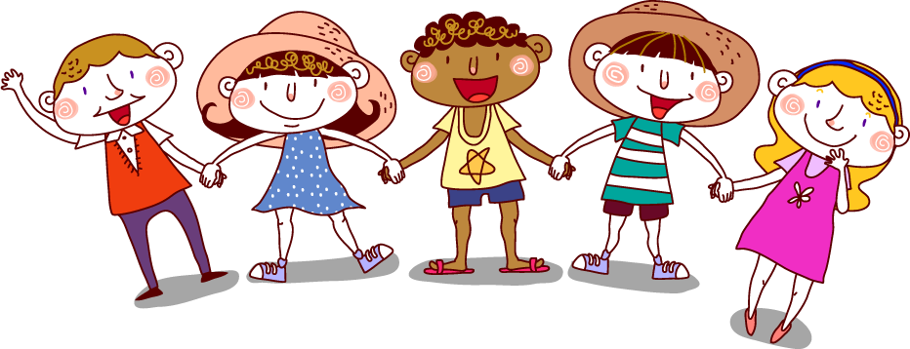
Chúc các con học tốt!

